Slide 1
Capitolo 7
Vettori e array
Cay S. Horstmann
Concetti di informatica e fondamenti di Java
quarta edizione

Slide 2
Obiettivi del capitolo
Acquisire familiarità con l’utilizzo di array e vettori
Studiare le classi involucro, la tecnica di auto-impacchettamento e il ciclo for generalizzato
Apprendere gli algoritmi più comuni per gli array
Capire come usare array bidimensionali
Imparare a scegliere array o vettori nei vostri programmi
Realizzare array riempiti solo in parte
Apprendere il concetto di collaudo regressivo

Slide 3
Array
Array: sequenza di valori omogenei (cioè dello stesso tipo).
Costruire un array:
Memorizzare in una variabile il riferimento all'array.
Il tipo di una variabile che fa riferimento a un array è il tipo dell'elemento.
Dichiarazione di una variabile array double[ ]
new double[10]
double[] data = new double[10];
Segue

Slide 4
Array
Nel momento in cui viene creato l’array, tutti i suoi valori sono inizializzati al valore
  0 (per un array di numeri come int[] o double[]),
  false (per un array boolean[]),
  null (per un array di riferimenti a oggetti).

Slide 5
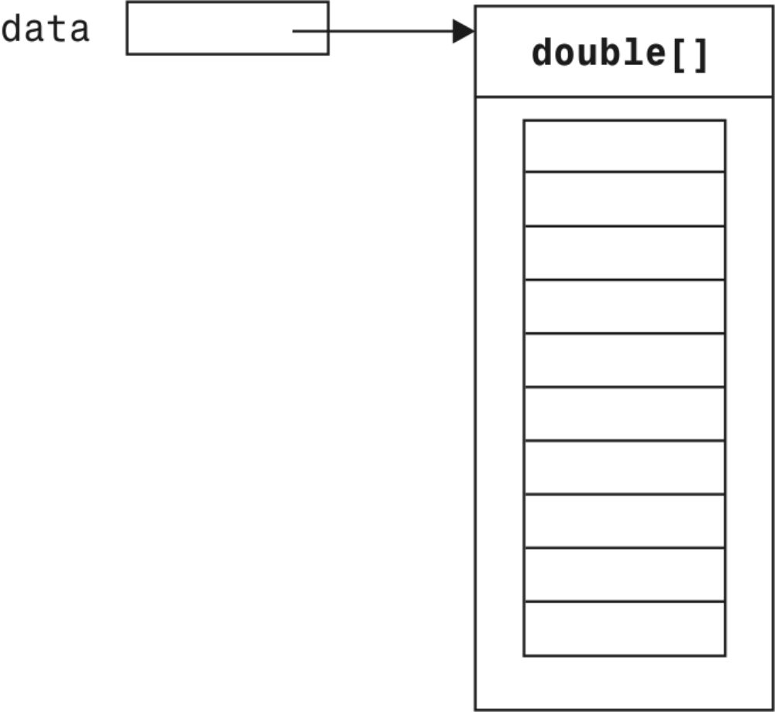
Array
Figura 1:
Un riferimento ad array
e un array

Slide 6
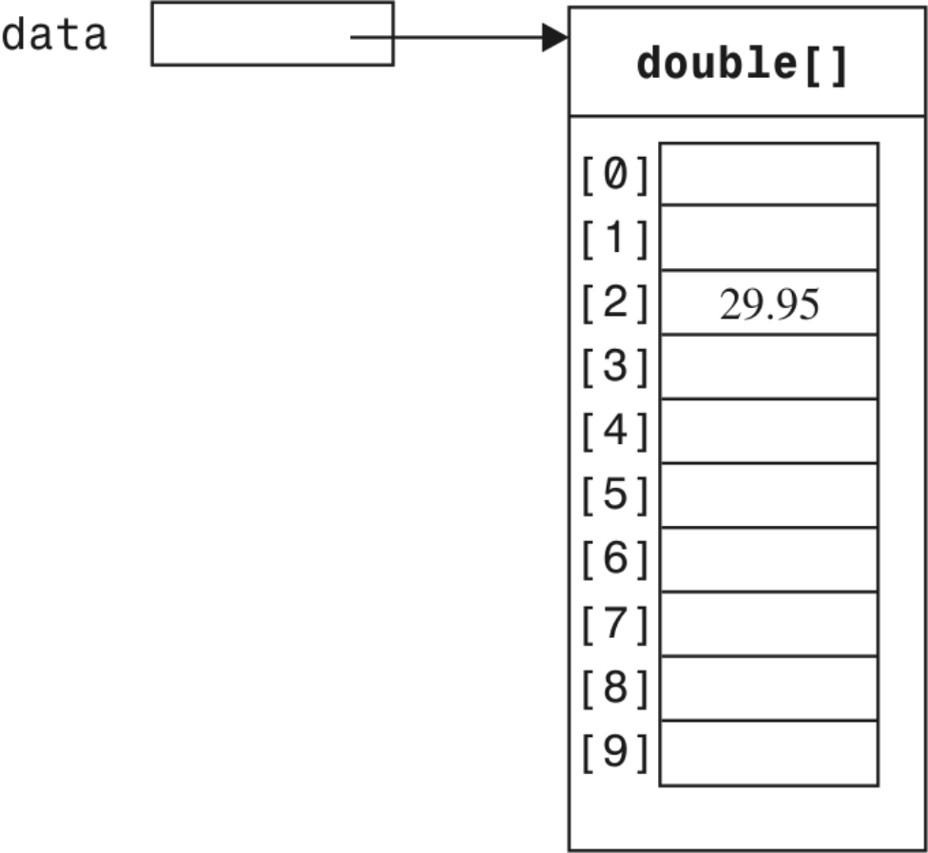
Array
Usare [ ] per identificare un elemento di un array
data[2] = 29.95;
Figura 2
Memorizzare un valore
in un Array

Slide 7
Array
Si accede agli elementi di un array a tramite un indice di tipo intero, usando la notazione a[i].
I valori per gli indici di un array vanno da 0 a length – 1.
L’accesso a un elemento non esistente provoca il lancio di un’eccezione per errori di limiti.
Per conoscere il numero di elementi di un array usare il campo length.
Gli array hanno un limite pesante: la loro lunghezza è fissa.
System.out.println("The value of this data item is " + data[2]);

Slide 8
Sintassi 7.1: Costruzione di array
new nomeTipo[lunghezza]
Esempio:
new double[10]
Obiettivo:
Costruire un array con un determinato numero di elementi

Slide 9
Sintassi 7.2: Accesso a elementi di array
riferimentoAdArray[indice]
Esempio:
data[2]
Obiettivo:
Accedere a un elemento di un array

Slide 10
Vettori
La classe ArrayList (vettore o lista sequenziale) gestisce oggetti disposti in sequenza.
Un vettore può crescere e calare di dimensione in base
alle necessità
La classe ArrayList fornisce metodi per svolgere le operazioni
più comuni, come l’inserimento e la rimozione di elementi
La classe ArrayList è una classe generica: ArrayList<T> contiene oggetti di tipo T.
Il metodo size restituisce la dimensione attuale del vettore
ArrayList<BankAccount> accounts = new ArrayList<BankAccount>();
accounts.add(new BankAccount(1001));
accounts.add(new BankAccount(1015));
accounts.add(new BankAccount(1022));

Slide 11
Ispezionare gli elementi
Per ispezionare gli oggetti contenuti nel vettore si usa il metodo get e non l’operatore [ ]
Come con gli array, i valori degli indici iniziano da 0
Ad esempio, accounts.get(2) restituisce il conto bancario avente indice 2, cioè il terzo elemento del vettore:
Accedere a un elemento non esistente è un errore.
L’errore di limiti più frequente è il seguente:
BankAccount anAccount = accounts.get(2);
// fornisce il terzo elemento del vettore
int i = accounts.size();
anAccount = accounts.get(i); // Errore
// gli indici validi vanno da 0 a i-1

Slide 12
Aggiungere elementi
Per assegnare un nuovo valore a un elemento di un vettore già esistente si usa il metodo set:
È possibile inserire un oggetto in una posizione intermedia all’interno di un vettore.
L’invocazione accounts.add(i, a) aggiunge l’oggetto c nella posizione i e sposta tutti gli elementi di una posizione, a partire dall’elemento attualmente in posizione i fino all’ultimo elemento presente nel vettore.
BankAccount anAccount = new BankAccount(1729);
accounts.set(2, anAccount);
accounts.add(i, a)

Slide 13
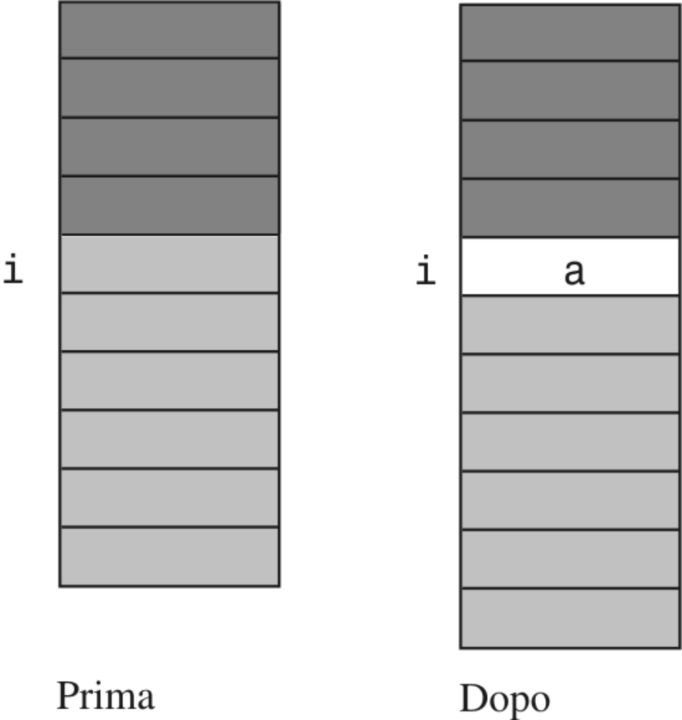
Aggiungere elementi
Figura 3
Aggiungere un elemento
in una posizione intermedia
di un vettore

Slide 14
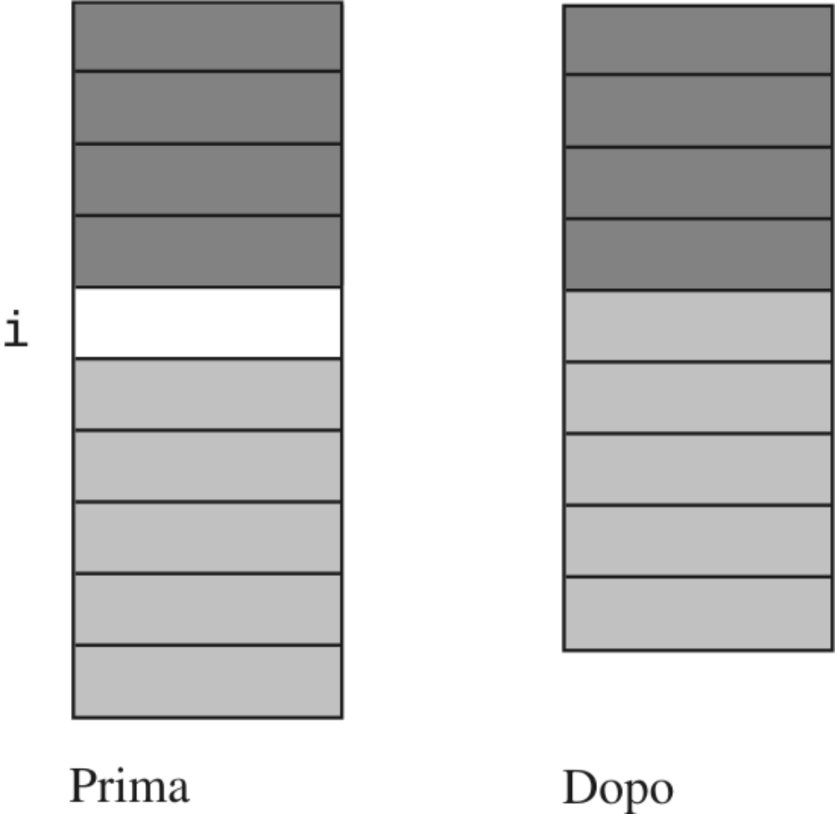
Rimuovere elementi
Figura 4
Rimuovere un elemento
da una posizione intermedia
di un vettore
L'invocazione accounts.remove(i) elimina l’elemento che si trova in posizione i, sposta di una posizione all’indietro tutti gli elementi che si trovano dopo l’elemento rimosso e diminuisce di uno la dimensione del vettore.

Slide 15
File: ArrayListTester.java
01: import java.util.ArrayList;
02:
03: /**
04: Questo programma collauda la classe ArrayList.
05: */
06: public class ArrayListTester
07: {
08: public static void main(String[] args)
09: {
10: ArrayList<BankAccount> accounts
11: = new ArrayList<BankAccount>();
12: accounts.add(new BankAccount(1001));
13: accounts.add(new BankAccount(1015));
14: accounts.add(new BankAccount(1729));
15: accounts.add(1, new BankAccount(1008));
16: accounts.remove(0);
Segue

Slide 16
File: ArrayListTester.java
17:
18: System.out.println("size=" + accounts.size());
19: BankAccount first = accounts.get(0);
20: System.out.println("first account number="
21: + first.getAccountNumber());
22: BankAccount last = accounts.get(accounts.size() - 1);
23: System.out.println("last account number="
24: + last.getAccountNumber());
25: }
26: }

Slide 17
File: BankAccount.java
01: /**
02: Un conto bancario ha un saldo che può essere modificato
03: da depositi e prelievi.
04: */
05: public class BankAccount
06: {
07: /**
08: Costruisce un conto bancario con saldo uguale a zero.
09: @param anAccountNumber il numero di questo conto bancario
10: */
11: public BankAccount(int anAccountNumber)
12: {
13: accountNumber = anAccountNumber;
14: balance = 0;
15: }
16:
Segue

Slide 18
File: BankAccount.java
17: /**
18: Costruisce un conto bancario con un saldo assegnato.
19: @param anAccountNumber il numero di questo conto bancario
20: @param initialBalance il saldo iniziale
21: */
22: public BankAccount(int anAccountNumber, double initialBalance)
23: {
24: accountNumber = anAccountNumber;
25: balance = initialBalance;
26: }
27:
28: /**
29: Restituisce il numero di conto del conto bancario.
30: @return il numero di conto
31: */
32: public int getAccountNumber()
33: {
34: return accountNumber;
35: }
Segue

Slide 19
File: BankAccount.java
36:
37: /**
38: Versa denaro nel conto bancario.
39: @param amount l’importo da versare
40: */
41: public void deposit(double amount)
42: {
43: double newBalance = balance + amount;
44: balance = newBalance;
45: }
46:
47: /**
48: Preleva denaro dal conto bancario.
49: @param amount l’importo da prelevare
50: */
51: public void withdraw(double amount)
52: {
53: double newBalance = balance - amount;
54: balance = newBalance;
Segue

Slide 20
File: BankAccount.java
55: }
56:
57: /**
58: Ispeziona il valore del saldo attuale del conto bancario.
59: @return il saldo attuale
60: */
61: public double getBalance()
62: {
63: return balance;
64: }
65:
66: private int accountNumber;
67: private double balance;
68: }

Slide 21
File: BankAccount.java
Output:
Size: 3
First account number: 1008
Last account number: 1729

Slide 22
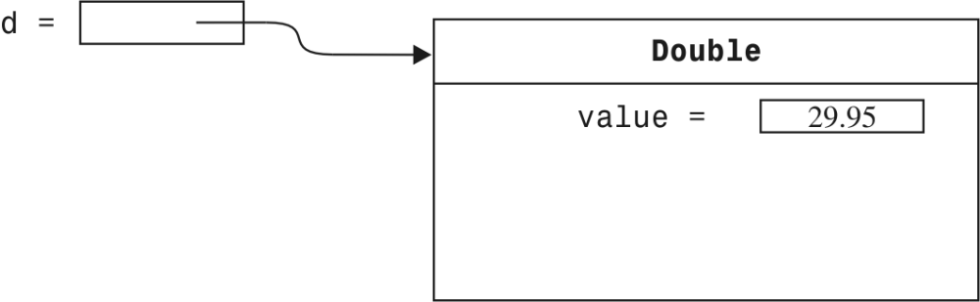
Involucri
Non si possono inserire valori di tipo primitivo direttamente nei vettori
Per poter manipolare valori di tipo primitivo come se fossero oggetti si usano le classi involucro.
ArrayList<Double> data = new ArrayList<Double>();
data.add(29.95);
double x = data.get(0);
Double d = data.get(0);
Figura 5
Esemplare
di una classe involucro

Slide 23
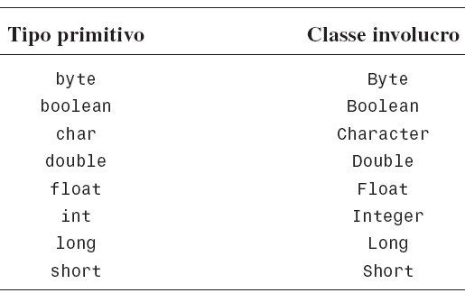
Involucri
Esistono classi involucro per tutti gli otto tipi di dati primitivi

Slide 24
Auto-impacchettamento
A partire dalla versione 5.0 di Java, la conversione tra tipi primitivi e le corrispondenti classi involucro è automatica
Double d = 29.95; // auto-boxing
// come se fosse Double d = new Double(29.95);
double x = d; // auto-unboxing
// come se fosse double x = d.doubleValue();
Segue

Slide 25
Auto-boxing
Le conversioni automatiche funzionano anche all'interno di espressioni aritmetiche.
L'enunciato
è valido e significa:
  Converti d in un valore di tipo double
  Aggiungi 1
  Impacchetta il risultato in un nuovo oggetto di tipo Double
  Memorizza in e il riferimento all’oggetto involucro appena creato
Double e = d + 1;

Slide 26
Il ciclo for generalizzato
Il ciclo for generalizzato scandisce tutti gli elementi
di una raccolta:
double[] data = . . .;
double sum = 0;
for (double e : data) // si legge "per ogni e in data"
{
sum = sum + e;
}
Segue

Slide 27
Il ciclo for generalizzato
Per scandire tutti gli elementi di un array non è obbligatorio utilizzare il ciclo for generalizzato: lo stesso ciclo può essere realizzato con un for normale e una variabile indice esplicita.
double[] data = . . .;
double sum = 0;
for (int i = 0; i < data.length; i++)
{
double e = data[i];
sum = sum + e;
}

Slide 28
Il ciclo for generalizzato
Il ciclo for generalizzato può essere usato anche per ispezionare tutti
gli elementi di un vettore.
Ad esempio, il ciclo seguente calcola il saldo totale di tutti i conti bancari:
Il ciclo è equivalente a questo ciclo “normale”:
ArrayList<BankAccount> accounts = . . . ;
double sum = 0;
for (BankAccount a : accounts)
{
sum = sum + a.getBalance();
}
double sum = 0;
for (int i = 0; i < accounts.size(); i++)
{
BankAccount a = accounts.get(i);
sum = sum + a.getBalance();
}

Slide 29
Sintassi 8.3: Il ciclo for generalizzato
for (Tipo variabile : aggregato)
istruzioneInterna
Esempio:
for (double e : data)
sum = sum + e;
Obiettivo:
Eseguire un ciclo avente un’iterazione per ogni elemento appartenente
a un aggregato. All’inizio di ciascuna iterazione viene assegnato alla variabile
l’elemento successivo dell’aggregato, poi viene eseguita l’istruzioneInterna.

Slide 30
Semplici algoritmi per vettori
Contare valori aventi determinate caratteristiche
Per contare i valori aventi determinate caratteristiche e presenti in un vettore, ispezionare tutti gli elementi e contare quelli che rispondono ai requisiti, finché non si raggiunge la fine del vettore.
public class Bank
{
public int count(double atLeast)
{
int matches = 0;
for (BankAccount a : accounts)
{
if (a.getBalance() >= atLeast) matches++;
// Trovato
}
return matches;
}
. . .
private ArrayList<BankAccount> accounts;
}

Slide 31
Semplici algoritmi per vettori
Trovare un valore
Per trovare un valore in un vettore occorre controllarne tutti
gli elementi finché non si trova il valore cercato.
public class Bank
{
public BankAccount find(int accountNumber)
{
for (BankAccount a : accounts)
{
if (a.getAccountNumber() == accountNumber)
return a; // Trovato
}
return null; // non trovato nell’intero vettore
}
. . .
}

Slide 32
Semplici algoritmi per vettori
Trovare il valore massimo o minimo
Per trovare il valore massimo (o minimo) in un vettore
  inizializzare un candidato con l’elemento iniziale,
  confrontare il candidato con gli elementi rimanenti
  aggiornarlo se si trova un elemento maggiore (o minore).
  Esempio
BankAccount largestYet = accounts.get(0);
for (int i = 1; i < accounts.size(); i++)
{
BankAccount a = accounts.get(i);
if (a.getBalance() > largestYet.getBalance())
largestYet = a;
}
return largestYet;

Slide 33
Semplici algoritmi per vettori
Trovare il massimo o il minimo
Questo metodo funziona soltanto se il vettore contiene almeno
un elemento: non ha senso cercare l’elemento di valore maggiore
in un insieme vuoto.
Se l'insieme è vuoto, restituisce null
if (accounts.size() == 0) return null;
BankAccount largestYet = accounts.get(0);
. . .

Slide 34
File Bank.java
01: import java.util.ArrayList;
02:
03: /**
04: Una banca contiene un insieme di conti bancari.
05: */
06: public class Bank
07: {
08: /**
09: Costruisce una banca priva di conti bancari.
10: */
11: public Bank()
12: {
13: accounts = new ArrayList<BankAccount>();
14: }
15:
16: /**
17: Aggiunge un conto bancario a questa banca.
18: @param a il conto da aggiungere
19: */
Segue

Slide 35
File Bank.java
20: public void addAccount(BankAccount a)
21: {
22: accounts.add(a);
23: }
24:
25: /**
26: Restituisce la somma dei saldi di tutti i conti della banca.
27: @return la somma dei saldi
28: */
29: public double getTotalBalance()
30: {
31: double total = 0;
32: for (BankAccount a : accounts)
33: {
34: total = total + a.getBalance();
35: }
36: return total;
37: }
38:
Segue

Slide 36
File Bank.java
39: /**
40: Conta il numero di conti bancari aventi saldo maggiore
41: o uguale al valore indicato.
42: @param atLeast il saldo minimo perché un conto venga conteggiato
43: @return il numero di conti aventi saldo >= al saldo indicato
44: */
45: public int count(double atLeast)
46: {
47: int matches = 0;
48: for (BankAccount a : accounts)
49: {
50: if (a.getBalance() >= atLeast) matches++; // trovato
51: }
52: return matches;
53: }
54:
Segue

Slide 37
File Bank.java
55: /**
56: Verifica se la banca contiene un conto con il numero indicato.
57: @param accountNumber il numero di conto da cercare
58: @return il conto con il numero indicato, oppure null se
59: tale conto non esiste
60: */
61: public BankAccount find(int accountNumber)
62: {
63: for (BankAccount a : accounts)
64: {
65: if (a.getAccountNumber() == accountNumber)
66: return a; // trovato
67: }
68: return null; // non trovato nell'intero vettore
69: }
70:
Segue

Slide 38
File Bank.java
71: /**
72: Restituisce il conto bancario avente il saldo maggiore.
73: @return il conto con il saldo maggiore, oppure null se
74: la banca non ha conti
75: */
76: public BankAccount getMaximum()
77: {
78: if (accounts.size() == 0) return null;
79: BankAccount largestYet = accounts.get(0);
80: for (int i = 1; i < accounts.size(); i++)
81: {
82: BankAccount a = accounts.get(i);
83: if (a.getBalance() > largestYet.getBalance())
84: largestYet = a;
85: }
86: return largestYet;
87: }
88:
89: private ArrayList<BankAccount> accounts;
90: }

Slide 39
File BankTester.java
01: /**
02: Questo programma collauda la classe Bank.
03: */
04: public class BankTester
05: {
06: public static void main(String[] args)
07: {
08: Bank firstBankOfJava = new Bank();
09: firstBankOfJava.addAccount(new BankAccount(1001, 20000));
10: firstBankOfJava.addAccount(new BankAccount(1015, 10000));
11: firstBankOfJava.addAccount(new BankAccount(1729, 15000));
12:
13: double threshold = 15000;
14: int c = firstBankOfJava.count(threshold);
15: System.out.println("Count: " + c);
System.out.println("Expected: 2");
Segue

Slide 40
File BankTester.java
16:
17: int accountNumber = 1015;
18: BankAccount a = firstBankOfJava.find(accountNumber);
19: if (a == null)
20: System.out.println("No matching account");
21: else
22: System.out.println("Balance of matching account: "
23: + a.getBalance());
24: System.out.println("Expected: 10000");
25: BankAccount max = firstBankOfJava.getMaximum();
26: System.out.println("Account with largest balance: "
27: + max.getAccountNumber());
28: System.out.println("Expected: 1001");
29: }
30: }
Segue

Slide 41
File BankTester.java
Visualizza
Count: 2
Expected: 2
Balance of matching account: 10000.0
Expected: 10000
Account with largest balance: 1001
Expected: 1001

Slide 42
Array a due dimensioni
Gli array bidimensionali rappresentano una tabella, una disposizione
di elementi a due dimensioni. Si accede agli elementi di un array
bidimensionale usando una coppia di indici, a[i][j].
Quando si costruisce un array bidimensionale, si deve specificare quante righe e quante colonne servono.
Per accedere a un particolare elemento della matrice, si usano due indici tra parentesi quadre separatea[i][j]
final int ROWS = 3;
final int COLUMNS = 3;
String[][] board = new String[ROWS][COLUMNS];
board[i][j] = "x";

Slide 43

Una scacchiera per il gioco “Tic-Tac-Toe”
Figura 6
Una scacchiera per il gioco
"Tic-Tac-Toe“ (tris o filetto)

Slide 44
Array a due dimensioni
Quando si inseriscono o si cercano dati in un array bidimensionale, di solito si usano due cicli annidati.
Per esempio, questa coppia di cicli assegna a tutti gli elementi dell’array una stringa contenente il solo carattere di spaziatura.
for (int i = 0; i < ROWS; i++)
for (int j = 0; j < COLUMNS; j++)
board[i][j] = " ";

Slide 45
File TicTacToe.java
01: /**
02: Una scacchiera 3x3 per il gioco tic-tac-toe.
03: */
04: public class TicTacToe
05: {
06: /**
07: Costruisce una scacchiera vuota.
08: */
09: public TicTacToe()
10: {
11: board = new String[ROWS][COLUMNS];
12: // riempi di spazi
13: for (int i = 0; i < ROWS; i++)
14: for (int j = 0; j < COLUMNS; j++)
15: board[i][j] = " ";
16: }
17:
Segue

Slide 46
File TicTacToe.java
18: /**
19: Imposta un settore della scacchiera.
Il settore deve essere libero.
20: @param i l'indice di riga
21: @param j l'indice di colonna
22: @param player il giocatore ("x" o "o")
23: */
24: public void set(int i, int j, String player)
25: {
26: if (board[i][j].equals(" "))
27: board[i][j] = player;
28: }
29:
30: /**
31: Crea una rappresentazione della scacchiera in una stringa, ad esempio
32: |x o|
33: | x |
34: | o|
35: @return la rappresentazione della stringa
36: */
Segue

Slide 47
File TicTacToe.java
37: public String toString()
38: {
39: String r = "";
40: for (int i = 0; i < ROWS; i++)
41: {
42: r = r + "|";
43: for (int j = 0; j < COLUMNS; j++)
44: r = r + board[i][j];
45: r = r + "|\n";
46: }
47: return r;
48: }
49:
50: private String[][] board;
51: private static final int ROWS = 3;
52: private static final int COLUMNS = 3;
53: }

Slide 48
File TicTacToeRunner.java
01: import java.util.Scanner;
02:
03: /**
04: Questo programma esegue la classe TicTacToe
05: chiedendo all’utente di selezionare posizioni sulla
06: scacchiera e visualizzando il risultato.
07: */
08: public class TicTacToeRunner
09: {
10: public static void main(String[] args)
11: {
12: Scanner in = new Scanner(System.in);
13: String player = "x";
14: TicTacToe game = new TicTacToe();
15: boolean done = false;
16: while (!done)
17: {
Segue

Slide 49
File TicTacToeRunner.java
18: System.out.println(game.toString());
19: System.out.print(
20: "Row for " + player + " (-1 to exit): ");
21: int row = in.nextInt();
22: if (row < 0) done = true;
23: else
24: {
25: System.out.print("Column for " + player + ": ");
26: int column = in.nextInt();
27: game.set(row, column, player);
28: if (player.equals("x"))
29: player = "o";
30: else
31: player = "x";
32: }
33: }
34: }
35: }
Segue

Slide 50
File TicTacToeRunner.java
| |
| |
| |
Row for x (-1 to exit): 1
Column for x: 2
| |
| x|
|
Row for o (-1 to exit): 0
Column for o: 0
|o |
| x|
| |
Row for x (-1 to exit): -1
Visualizza

Slide 51
Copiare array:
Copiare il riferimento a un array
Una variabile di tipo array memorizza un riferimento all’array. Copiando la variabile si ottiene un secondo riferimento al medesimo array.
double[] data = new double[10];
. . . // riempimento dell’array
double[] prices = data;
Segue

Slide 52
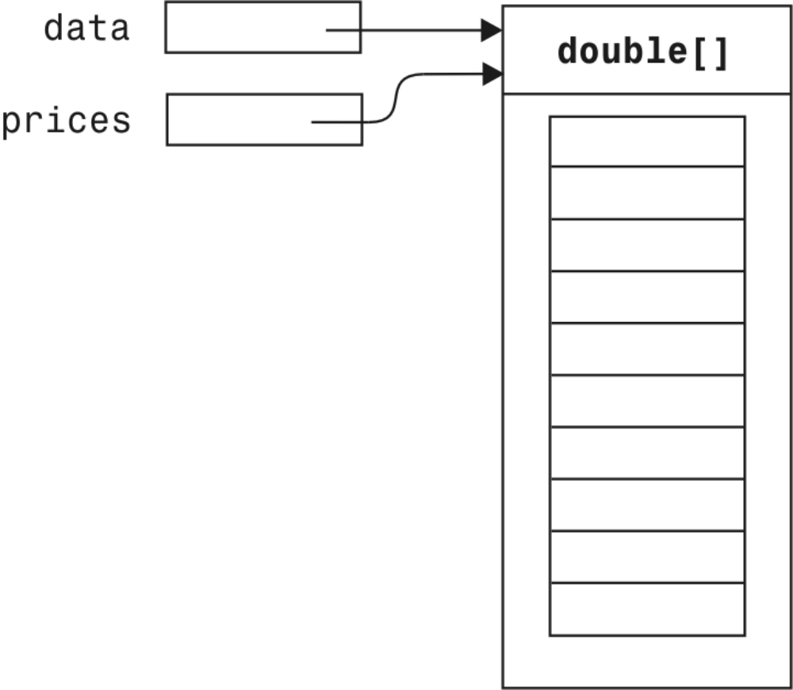
Copiare array:
Copiare il riferimento a un array
Figura 7
Due riferimenti
allo stesso array

Slide 53
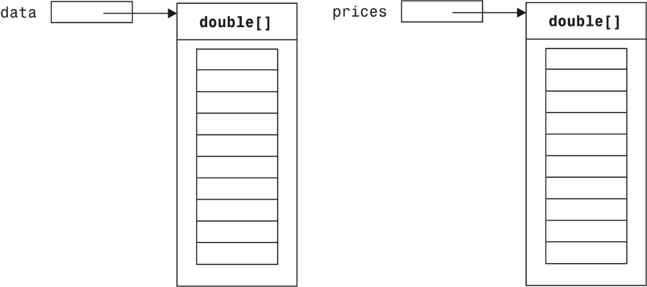
Copiare array:
Clonare un array
Per copiare gli elementi di un array usate il metodo clone.
double[] prices = (double[]) data.clone();
Figura 8
Clonare un array

Slide 54
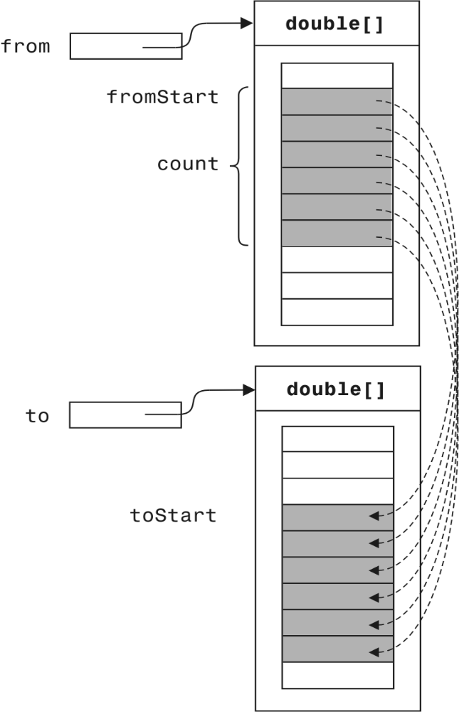
Copiare array:
Copiare gli elementi di un array
  Usate il metodo System.arraycopy per copiare elementi da un array a un altro.
System.arraycopy
(from, fromStart, to, toStart, count);
Figura 9
Il metodo System.arraycopy

Slide 55
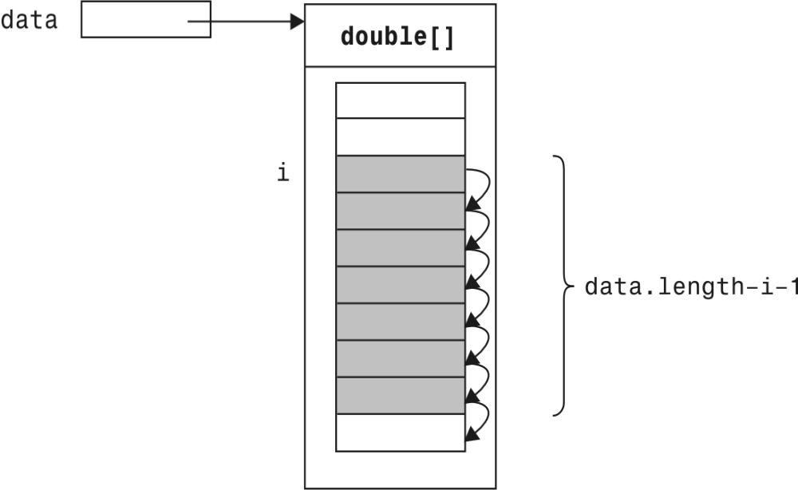
Inserire un elemento in un array
Figura 10
Inserire un nuovo elemento in un array
System.arraycopy(data, i, data, i + 1, data.length - i - 1);
data[i] = x;

Slide 56
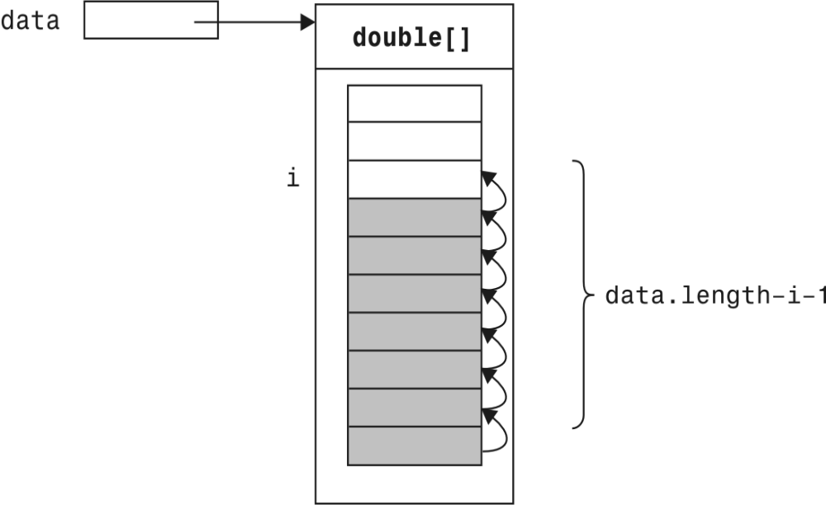
Rimuovere un elemento da un array
Figura 11
Rimuovere un elemento da un array
System.arraycopy(data, i + 1, data, i, data.length - i - 1);

Slide 57
Far crescere un array
Il metodo System.arraycopy viene anche utilizzato per far crescere di dimensione un array che non ha più spazio, seguendo queste fasi operative:
  Creare un nuovo array, di dimensione maggiore
  Copiare tutti gli elementi nel nuovo array
  Memorizzare nella variabile array il riferimento al nuovo array
double[] newData = new double[2 * data.length];
System.arraycopy(data, 0, newData, 0, data.length);
data = newData;

Slide 58
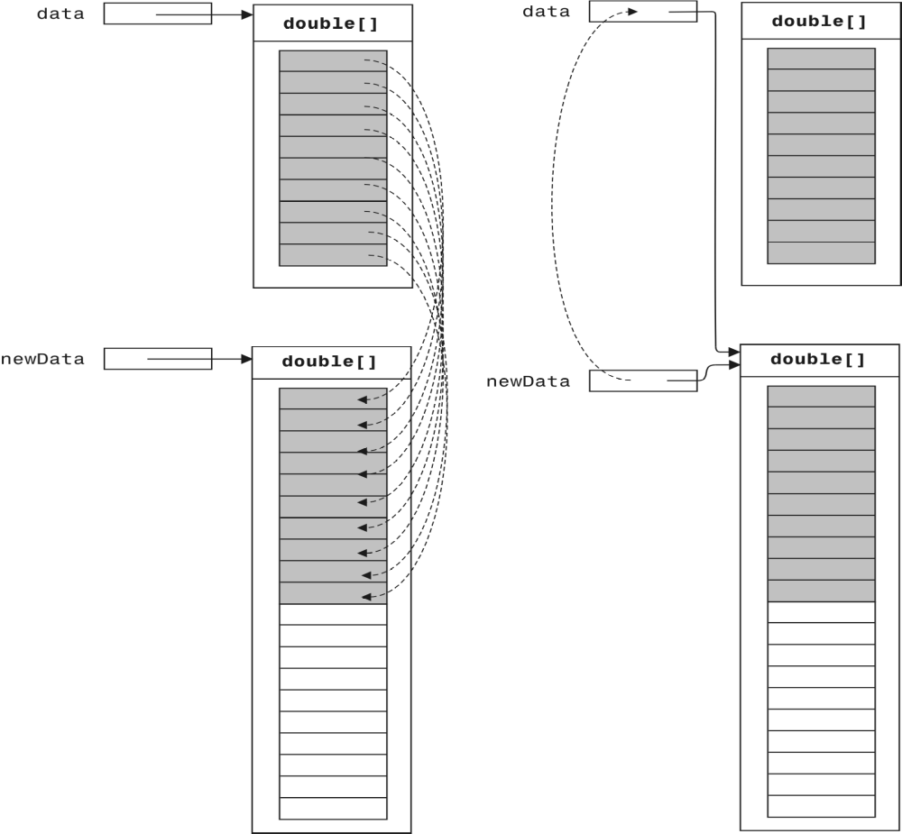
Far crescere un array
Figura 12
Far crescere un array

Slide 59
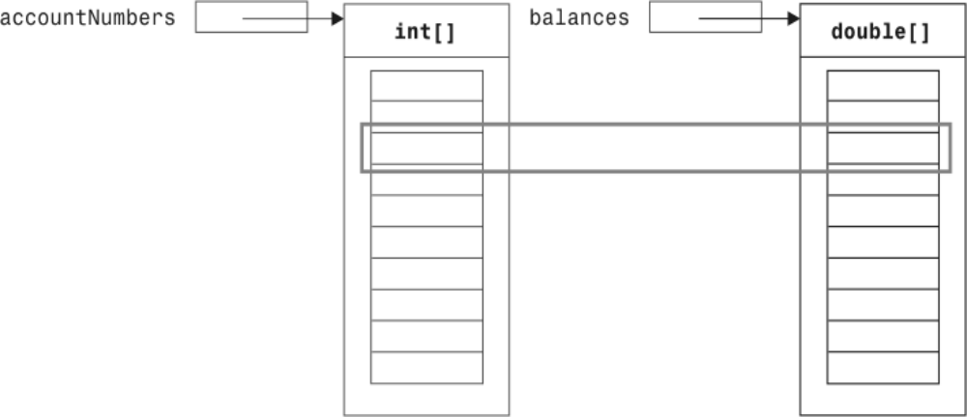
Trasformare array paralleli in array di oggetti
// non fate così
int[] accountNumbers;
double[] balances;
Figura 13
Evitate gli array paralleli

Slide 60
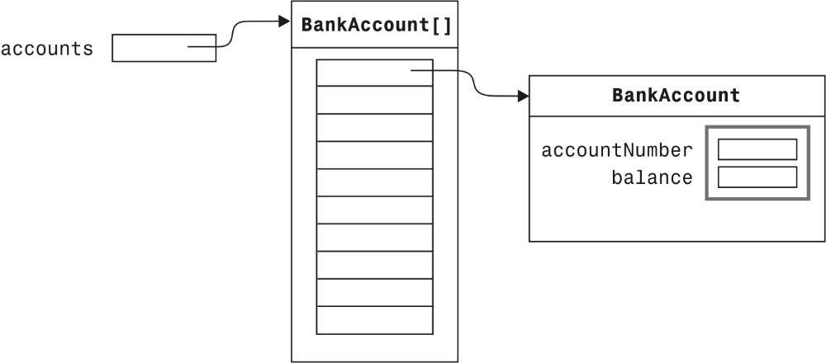
Trasformare array paralleli in array di oggetti
Evitare di usare array paralleli trasformandoli in array di oggetti. Usare un unico array di oggetti
BankAccount[] = accounts;
Figura 14 Riorganizzare array paralleli in array di oggetti

Slide 61
Array riempiti solo in parte
La dimensione dell’array va impostata prima di sapere quanti sono gli elementi di cui si ha bisogno e non può più essere modificata.
Si può creare un array che sia sicuramente più grande del numero massimo possibile di voci e poi riempirlo solo parzialmente.
Usare una variabile complementare che dica quanti elementi dell’array sono realmente utilizzati.
Assegnare sempre a tale variabile complementare un nome ottenuto aggiungendo il suffisso Size al nome dell’array.
final int DATA_LENGTH = 100;
double[] data = new double[DATA_LENGTH];
int dataSize = 0;
Segue

Slide 62
Array riempiti solo in parte
data.length è la capacità dell’array data, mentre dataSize è la dimensione reale dell’array (Figura 15).
Continuando ad aggiungere elementi all’array, bisogna incrementare di pari passo la variabile dimensione.
data[dataSize] = x;
dataSize++;

Slide 63
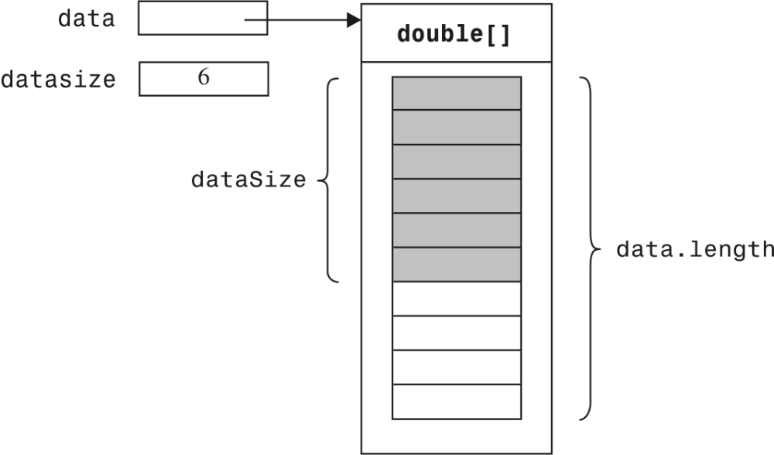
Array riempiti solo in parte
Figura 15 Un array riempito solo in parte

Slide 64
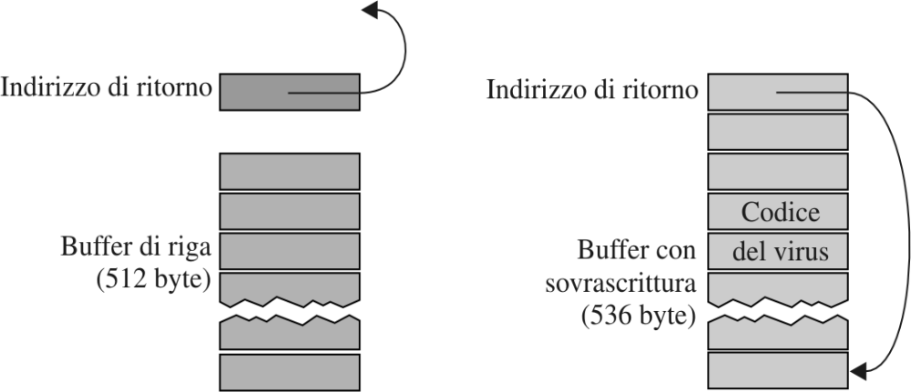
Uno dei primi worm di Internet
Figura 16 Un attacco di tipo "Buffer Overrun"

Slide 65
Collaudo regressivo
Salvare i casi di prova
Usare i casi di prova salvati per collaudare la versione successiva del programma
Un pacchetto di prova è un insieme di prove da ripetere per il collaudo
Ciclicità: fenomeno per cui un errore già corretto riappare in una versione successiva
Il collaudo regressivo prevede l’esecuzione ripetuta di prove già eseguite in precedenza, per essere certi che guasti noti delle versioni precedenti non compaiano nelle nuove versioni del programma

Slide 66
File BankTester.java
01: import java.util.Scanner;
02:
03: /**
04: This program tests the Bank class.
05: */
06: public class BankTester
07: {
08: public static void main(String[] args)
09: {
10: Bank firstBankOfJava = new Bank();
11: firstBankOfJava.addAccount(new BankAccount(1001, 20000));
12: firstBankOfJava.addAccount(new BankAccount(1015, 10000));
13: firstBankOfJava.addAccount(new BankAccount(1729, 15000));
14:
15: Scanner in = new Scanner(System.in);
16:
17: double threshold = in.nextDouble();
18: int c = firstBankOfJava.count(threshold);
19: System.out.println("Count: " + c);
20: int expectedCount = in.nextInt();
21: System.out.println("Expected: " + expectedCount);
22:

Slide 67
File BankTester.java
23: int accountNumber = in.nextInt;
24: BankAccount a = firstBankOfJava.find(accountNumber);
25: if (a == null)
26: System.out.println("No matching account");
27: else
28: {
29: System.out.println("Balance of matching account: " + a.getBalance());
30: int matchingBalance = in.nextLine();
31: System.out.println("Expected: " + matchingBalance);
32: }
33: }
34: }

Slide 68
Redirezione del flusso di ingresso
Memorizzare i valori in ingresso in un file
File input1.txt
15000
2
1015
10000
Scrivete questo comando in una finestra di shell:
java BankTester < input1.txt
Visualizza
Count: 2
Expected: 2
Balance of matching account: 10000.0
Expected: 10000
E’ possibile redigere anche il flusso in uscita
java BankTester < input1.txt > output1.txt

